Slide 1

第19章
化学反应和能量

Slide 2
前言
化学反应都伴随着能量的吸收或放出。
放出能量的反应：化学能→热能、光能等
  如：燃烧
吸收能量的反应：热能、光能等→化学能
  如：电解

Slide 3
19.1 化学反应中的热量变化
放出热的化学反应叫放热反应。
  金属与酸反应（活动1）
吸收热的化学反应叫吸热反应。
  Ba(OH)₂ + NH₄Cl （活动2）

Slide 4
19.1 化学反应中的热量变化
交流分享
(1) 放热
(2)放热
(3)吸热
(4)放热
(5)放热

Slide 5
19.1 化学反应中的热量变化
破坏化学键：吸热
形成化学键：放热
破坏1mol气态物质中某种共价键需要吸收的能量，称该共价键的键能。
交流分享
化学键 Cl-Cl H-H H-Cl
键能_{kJ/mol} 242.7 436.4 431.8
H₂ (g) + Cl₂ (g) → 2HCl (g)
吸收：436.4kJ + 242.7kJ
放出：2x431.8 kJ
总：放出184.5kJ

Slide 6
19.1 化学反应中的热量变化
问题解决
化学键 H-H O=O H-O
键能_{kJ/mol} 436.4 498 462.8
H₂ (g) + ½ O₂ (g) → H₂O (g)
吸收： 436.4kJ + ½ x 498kJ
放出：2x462.8 kJ
总：放出240.2kJ
任何物质中都蕴藏着能量，物质转化过程中伴随着能量的变化。

Slide 7
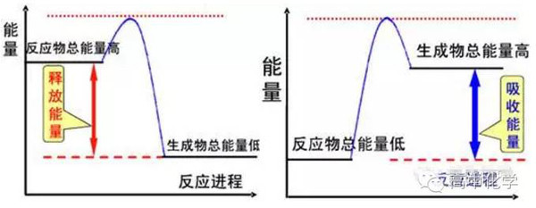
思考题19a
A
无论是吸热反应还是放热反应都必需先吸热。
B 生石灰加水是放热反应

Slide 8
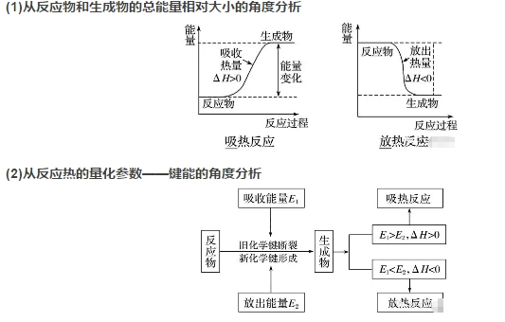
19.2 反应热、焓变
在化学反应过程中，当反应物和生成物具有相同的温度时，放出或吸收的热量称为反应热。
焓（热函）：物质在恒温、恒压下的热含量
符号为H
焓变：在恒温、恒压的条件下，化学反应过程中吸收或放出的热量。
  ∆H=生成物总焓—反应物总焓 单位kJ/mol
∆ H为负值，该反应是放热反应。
∆ H为正值，该反应是吸热反应。

Slide 9
19.2 反应热、焓变
热化学方程式：能表明反应所放出或吸收的热量的方程式。
C_{(s)} +O_{2(g)} → CO₂ _{(g)} ∆H= -393.5kJ/mol
C_{(s)} + H₂O_{(g)} → CO_{(g)} + H_{2(g)} ∆H= 131.4kJ/mol
注意：热量变化、物质状态
热化学标准状态：25ºC、1.01x10⁵ Pa

Slide 10
交流分享
1.物质的状态、可用分数配平、反应式后需表示热量数据、反应条件可不写。
H_{2(g)}+ ½ 0_{2(g)}→ H₂O_{(l)} ∆H= -285.8kJ/mol
H_{2(g)}+ ½ 0_{2(g)}→ H₂O_{(g)} ∆H= -241.8kJ/mol
2. 反应式相同、状态不同、热量不同

Slide 11
问题解决
1. N_{2(g)}+ H_{2(g)}→ NH_{3(g)} ∆H= -46.1kJ/mol
2. CH_{4(g)}+ 2 O_{2(g)}→ CO_{2(g)} + 2 H₂O_{(l)}
3. C_{(石墨,s)} + H₂O_{(g)} → CO_{(g)} + H_{2(g)}
4. ½ H₂SO_{4(aq)} + KOH_{(aq)}→ ½ K₂SO_{4(aq)} + H₂O_{(l)}
1
3
2
2
∆H= -889.6kJ/mol
∆H= +131.3kJ/mol
∆H= -57.3kJ/mol

Slide 12
思考题19b
C₂H₂ 热量
7.8g 389.9kJ
26g x
x= 1299.6kJ
Ans: C
2. N_{2(g)} + F_{2(g)} → NF_{3(g)}
左： ½ x 942kJ + 3/2 x 157kJ 右：3x 349kJ
或 N_{2(g)} + 3F_{2(g)} → 2NF_{3(g)}
1
3
∆H= -340.5kJ/mol
2
2
∆H= -681kJ

Slide 13
19.3反应热的种类
生成热
燃烧热
中和热

Slide 14
19.3.1 生成热
生成热：在恒压下，由稳定状态的单质生成1mol某化合物的反应热。符号：∆H_{f}
生成热在标准状态下测量，就叫做标准生成热。符号：∆H_{f}⁰
表19-3稳定状态的单质：能量较低单质（生成热为0）
  能量越低、越稳定、越常见
表19-4生成热一般为负值。
生成热越低该物质的焓越低越稳定。

Slide 15
问题解决
石墨
HF
原因：生成热越低该物质的焓越低越稳定。

Slide 16
19.3.1 生成热
例2 将1g钠在足量氯气中充分反应，生成氯化钠晶体并放出17.87kJ的热量（标准状态下），求氯化钠的标准生成热。
1g -17.87kJ
23g ?
1
∆H_{f} º = -411.01kJ/mol
Na _{(s)} +
Cl_{2 (g)} →
NaCl_{(s)}
∆H_{f} º = ？
2

Slide 17
19.3.1 生成热
补充练习
已知固态磷酸的生成热为-x kJ/mol。请写出此热化学方程式。
已知1g的铝在氧气完全燃烧放出ykJ的能量。求氧化铝的生成热。
1g -ykJ
54g ?
3
H_{2 (g)} +
P _{(s)} +
2
O_{2 (g)} →
H₃PO_{4 (s)}
∆H_{f} = -x kJ/mol
2
2
3
O_{2 (g)} →
∆H_{f} = -54ykJ/mol
Al _{(s)} +
Al₂O₃ _{(s)}
∆H_{f} = ？
2

Slide 18
思考题19c
1(1) HCl ∆H
2mol -184.6kJ
1mol x
(2)1m³= 1000 L
Cl₂ ∆H
(1mol) 22.4L -184.6kJ
(10m³ ) 10000L x
∆H_{f} = -92.3kJ/mol
∆H = -82410.71kJ

Slide 19
思考题19c
2. S_{(s)} + O₂ _{(g)}→ SO_{2(g)} ∆H_{f} º = ？
1g -9.275kJ
32g ?
∆H_{f} º = -296.8kJ/mol

Slide 20
19.3.2 燃烧热
燃烧热：在一定温度和压强下，1mol物质完全燃烧的反应热。符号 ∆H_{c} 。
燃烧热必为负值。
在标准状态下进行燃烧反应，就叫做标准燃烧热。符号∆H_{c} º 。
一般燃烧热都是指生成最稳定氧化物的反应热。

Slide 21
交流分享
1. 设：它们的质量为1g
甲烷：-890.3kJ/mol ÷ 16g/mol = -55.64kJ/g
氢气：-285.8kJ/mol ÷ 2g/mol = -142.9kJ/g
氢气完全燃烧释放的热量较大。
2.(1) 氢气无毒、极易燃烧、产物是水对环境无污染；又可由水制得氢气，氢气具有可再生性
(2)清洁、热值高等优点。
(3)降低制取氢气的成本、能安全大量的存储氢气。

Slide 22
19.3.2 燃烧热
例3酒精的标准燃烧热。∆H_{C} º =-1366.8kJ/mol。在标准状态下，1kg酒精C₂H₅OH充分燃烧后能放出多少热量？
M(C₂H₅OH)= (12x2+ 5+16+1)g/mol
= 46g/mol
C₂H₅OH 热量Q
46g 1366.8kJ
1000g x
x= 29714.23kJ
答:1kg酒精C₂H₅OH充分燃烧后能放出2.97x10⁴ kJ。

Slide 23
旧课本练习17a
4. 根据下列数据分别求出镁、铝、硫的燃烧热。并写出它们的热化学方程式。
(a)1g Mg完全燃烧，放出25.1kJ的热量
(b) 3g Al完全燃烧，放出89.54kJ的热量
(c) 64g S完全燃烧，放出594.13kJ的热量

Slide 24
旧课本练习17a
1
4a Mg_{(s)} + O_{2(g)} → MgO_{(s)} ∆H_{C} = ？
1g -25.1kJ
24g ?
b
3g -89.54kJ
27g ?
c S_{(s)} + O₂ _{(g)}→ SO_{2(g)} ∆H_{c} = ？
64g -594.13kJ
32g ？
∆H_{C} = -602.4kJ/mol
2
Al _{(s)} +
3
O_{2 (g)} →
1
∆H_{C} = ？
Al₂O₃ _{(s)}
∆H_{C} = -805.86kJ/mol
4
2
∆H_{C} = -297.07kJ/mol

Slide 25
思考题19d
D
C₂H₂ 热量Q
52g 2599.2kJ
1000g x
x= 49984.62kJ
1kgC₂H₂完全燃烧后能放出49984.62 kJ
(b) 欲将100g的水从20ºC 加热至80ºC 需燃烧多少克乙炔？已知 c_{水} = 4200J kg⁻¹ K⁻¹
Q= 0.1 kg x 4200J kg⁻¹ K⁻¹ x 60K
= 25200J = 25.2kJ
xg 25.2kJ
x= 0.504g

Slide 26
19.3.3 中和热
中和反应的实质是酸电离出的H⁺ 和碱电离出的OH⁻ 结合生成了水。
H⁺ (aq) + OH⁻ (aq) → H₂O(l)
中和热：电离出1molH⁺ 的酸和电离出1molOH⁻ 的碱起中和反应，生成1mol水所产生的反应热。
强酸和强碱在稀溶液中的中和热约为
-57.3kJ/mol。
(活动探究2)现象：温度计读数增大; 结论：放热反应
(活动探究3)实验课

Slide 27
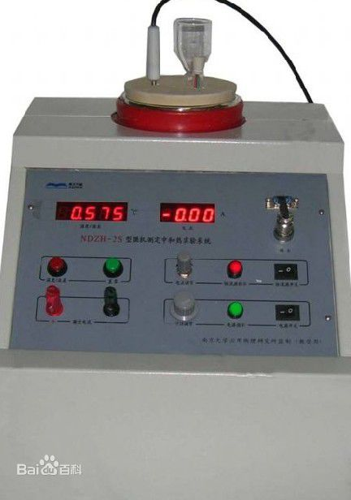
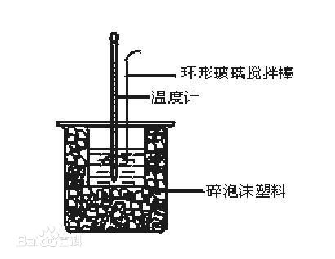
中和热测定仪器 （实验装置）
19.3.3 中和热

Slide 28
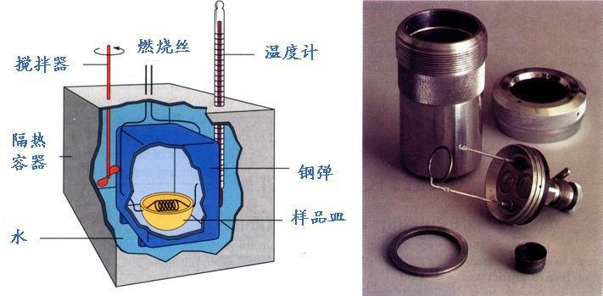
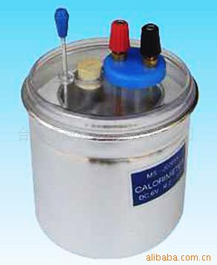
量热器calorimeter

Slide 29
实验：50mL 1M HCl与50mL 1M NaOH反应，起始温度30.6ºC，反应后温度37.4ºC。计算中和热。
设：HCl(aq)与NaOH(aq) 的
密度ρ=1g/mL 比热c= 4.18kJkg⁻¹K⁻¹
V_{液}=100mL，m_{液} = 100g， ∆T = 6.8ºC
Q = mc∆T
= 100g x 4.18kJkg⁻¹ K⁻¹ x 6.8ºC
= 2.84kJ
NaOH + HCl → NaCl + H₂O 反应热
0.05mol 0.05mol 0.05mol -2.84kJ
1mol x
HCl(aq)与NaOH(aq)中和热-56.8kJmol
简易量热器的散热，
酸碱混合时的热量损耗，
最后读数是否为反应的最高温度，
都可能使测定的中和热偏低。

Slide 30
19.3.3 中和热
弱酸与强碱，弱碱与强酸，弱酸与弱碱的中和热并不是定值。
因为弱酸与弱碱在水溶液中不完全解离。因此还要考虑弱酸与弱碱的电离热。
弱酸与弱碱电离需要吸热，电离热为正值。
交流分享
是。因为…强…强…
不是。因为…弱…电离热…

Slide 31
19.3.3 中和热
练习
若下列中和反应皆生成1mol的水，请按释放
出的热量按多至少排列。
NaOH(aq) + H₂CO₃ (aq)
Ca(OH)₂(aq) + H₂CO₃ (aq)
NaOH(aq) + HCl (aq)
NH₄OH(aq) + CH₃COOH (aq)
NaOH(aq) + H₂SO₄ (浓)
答案：5、3、1、2、4

Slide 32
19.3.3 中和热
例4 200mL 0.1M 的NaOH溶液与200mL 0.1M的H₂SO₄ 溶液混合反应后，放出多少热量？
n_{质} = 0.1mol/L x 0.2L
= 0.02mol
2 NaOH + H₂SO₄ → Na₂SO₄+ 2 H₂O
开始(mol) 0.02 0.02 0 0
反应(mol) 0.02 0.01 0.01 0.02
结束(mol) 0 0.01 0.01 0.02
中和热= -57.3kJ/mol
答：放出的热量= 57.3kJ/mol x 0.02mol = 1.146kJ

Slide 33
思考题19e
1.强酸和强碱在稀溶液中的中和热约为
-57.3kJ/mol。
Ans:D
2. (1) 防止混合过程中热量的散失；是反应物充分混合。
(2)不能，因为金属容易导热，使热量损失。
(3)NaOH_{(aq)}+HCl_{(aq)}→ NaCl_{(aq)}+H₂O_{(l)} ∆H=-57.3kJ/mol

Slide 34



黑斯定律图示法
B
A
B
H1
A
D
等于
B
C
A（起始）
H2
C
D
C
H4
=
H1
+
H2
+
H3
H3
H4
D（终止）

Slide 35
19.3.4 黑斯定律
黑斯定律：一个化学过程不论是一步完成，或是分为几步完成，这个过程的热效应是相同的。
一化学反应的焓变，仅与反应的始状态和最终状态有关，与反应途径无关。
运用：可在已测得的反应热数据的基础上，计算出相关的一些反应热的数据

Slide 36
例题5
C(s) + O₂ (g) → CO₂ (g) Hº = -393.5kJ ------1
CO (g)+ ½ O₂ (g) → CO₂ (g) Hº = -283.0kJ -----2
求 C(s) + ½ O₂ (g) →CO (g) Hº =?
1不变 C(s) + O₂ (g)→ CO₂ (g) Hº= -393.5kJ ----1
2反写 CO₂ (g) →CO(g) + ½ O₂ (g) Hº = +283.0kJ ----3
1+3
C(s) + ½ O₂ (g) →CO (g) Hº =-110.5kJ
答:CO(g)的标准生成热是-110.5kJ/mol

Slide 37
例6. 已知C₂H₂ (g)，C₆H₆ (l)的燃烧热分别是-1305.4kJ/mol, -3284.4kJ/mol; 。C₂H₂ (g)的生成热是226.8kJ/mol。
求C₆H₆ (l)的生成热。
求 6 C (s) + 3 H₂(g)→C₆H₆ (l) H=?
C₂H₂(g) + O₂(g)→2CO₂ (g)+H₂O (l) H= -1305.4kJ--1
C₆H₆(g) + O₂(g)→6CO₂ (g)+3 H₂O (l) H= -3284.4kJ--2
2 C(s) + H₂ (g) → C₂H₂ (g) H =226.8kJ--3
3x3 6C(s) + 3 H₂(g) → 3 C₂H₂ (g) H =680.4kJ --4
1x3 3C₂H₂(g)+ O₂(g)→6CO₂(g)+3H₂O (l) H= -3916.2kJ--5
2反写 6CO₂(g)+3H₂O(l) →C₆H₆(g)+ O₂(g) H= 3284.4kJ—6
4+5+6 6 C (s) + 3 H₂(g)→C₆H₆ (l) H=48.6kJ
答:C₆H₆ (l)的生成热是48.6kJ/mol.
5
2
15
2
15
2
15
2

Slide 38
问题解决：已知CH₄(g)、石墨和H₂(g)的燃烧热分别为
-890.3kJ/mol、-393.5kJ/mol、-285.8kJ/mol。求CH₄ (g)的生成热。
求 C (s) + 2 H₂(g)→CH₄ (g) H = ?
CH₄(g) + 2O₂(g) →CO₂ (g) +2H₂O(l) H=-890.3kJ ----1
C_{(石墨s)} + O₂ (g) → CO₂ (g) H= -393.5kJ -----2
H₂ (g)+ ½ O₂ (g) → H₂O (l) H= -285.8kJ ------3
1反写 CO₂ (g)+2H₂O(l) →CH₄(g) + 2O₂(g) H= 890.3kJ ---4
2不变 C(s) + O₂ (g) → CO₂ (g) H= -393.5kJ -----2
3x2 2H₂ (g)+ O₂ (g) →2H₂O (l) H= -571.6kJ ----5
4+2+5： C (s) + 2 H₂(g)→CH₄ (g) H=-74.8kJ
答: CH₄ (g)的标准生成热是-74.8kJ/mol。

Slide 39
思考题19f
(1) -241.8kJ
(2) +241.8kJ
2. 求 2C (s) + H₂(g)→C₂H₂ (g) ∆H=？
1x2 2C_{(石墨s)} + 2O₂ (g) → 2CO₂(g) ∆H= -787kJ
2x ½ H₂ (g)+ ½ O₂ (g) → H₂O (l) ∆H= -285.8kJ
3x -½ 2CO₂(g) + H₂O(l)→C₂H₂(g) +2.5 O₂(g)
∆H= 1299.6kJ
三式相加
2C (s) + H₂(g)→C₂H₂ (g) ∆H=226.8kJ

Slide 40
19.4 能量的充分利用
化石燃料有限，且不可再生，最终将会枯竭。
新能源：太阳能、地热能、风能、海洋能、生物质能等。
地球上的基本能源：太阳能。

Slide 41
黑斯定律补充题

Slide 42
旧课本练习17b（1）
H₂(g) + F₂ (g) → 2HF(g) H =-537kJ ----1
C(s) + 2F₂ (g) → CF₄ (g) H=-680kJ ----2
2C (s) + 2 H₂ (g) → C₂H₄ (g) H= 52.3kJ ---3
求C₂H₄ (g)+6F₂(g)→2CF₄ (g) + 4HF(g) H =?
1x2 2H₂(g) + 2F₂ (g) → 4HF(g) H =-1074kJ ----4
2x2 2C(s) + 4F₂ (g) →2CF₄ (g) H=-1360kJ ----5
3反写 C₂H₄ (g) → 2C(s) + 2H₂ (g) H= -52.3kJ ---6
4+5+6:
C₂H₄ (g)+6F₂(g)→2CF₄ (g) + 4HF(g) H =-2486.3kJ

Slide 43
旧课本练习17b（2）
H₂ (g) + ½ O₂ (g) → H₂O (l) Hº =-285.8kJ ----1
½ N₂ (g) + O₂ (g) → NO₂ (g) Hº =33.9kJ ----2
½ N₂ (g) + H₂ (g) → NH₃(g) Hº = -46kJ ---3
求NH₃(g)+ O₂(g)→NO₂(g)+ H₂O(l) Hº =?
1x H₂ (g) + O₂ (g) → H₂O (l) Hº =-428.7kJ--4
2不变 ½ N₂ (g) + O₂ (g) → NO₂ (g) Hº=33.9kJ ---2
3反写 NH₃(g)→½ N₂ (g) + H₂ (g) Hº = 46kJ ---5
4+2+5
NH₃(g)+ O₂(g)→NO₂(g)+ H₂O(l) Hº =-348.8kJ
答:NH₃ (g)的标准燃烧热是-348.8kJ/mol.
3
2
3
7
4
2
3
3
3
3
2
2
4
2
3
2
7
3
4
2

Slide 44
PCl_{5(s)} ,H₂O_{(l)} ,H₃PO_{4(s)} ,HCl_{(g)} 之生成热分别为-443 kJ/mol, -284 kJ/mol, -1254 kJ/mol, -92 kJ/mol。
求 PCl₅ (s) + 4 H₂O(l) → H₃PO₄ (s) + 5 HCl(g) 之反应热。
P(s) + Cl₂ (g)→ PCl₅ (s) H = -443kJ -----1
H₂(g)+ O₂ (g) → H₂O(l) H = -284kJ -----2
H₂(g)+ P(s) + O₂(g)→H₃PO₄(s) H = -1254kJ -----3
H₂ (g)+ Cl₂ (g) → HCl(g) H=-92kJ -----4
1对调 PCl₅ (s) → P(s) + 5/2Cl₂ (g) H = 443kJ -----5
2x4对调 4H₂O(l) → 4H₂(g)+ 2O₂ (g) H = 1136kJ -----6
3不变 3/2H₂(g)+ P(s) + 2O₂(g)→H₃PO₄(s) H = -1254kJ --3
4x5 5/2 H₂(g)+ 5/2Cl₂ (g) → 5 HCl(g) H=-460kJ ----7
PCl₅ (s) + 4 H₂O(l) → H₃PO₄ (s) + 5 HCl(g) H=-135kJ
5/2
1/2
3/2
2
½
½

Slide 45
H₂ (g) + S(s) + 2 O₂ (g) → H₂SO₄ (l)
2.求 H₂SO₄ (l) 的生成热。
已知 S(s) + O₂ (g)→ SO₂ (g) H = -70.96kcal-----1
SO₂(g)+ O₂ (g) → SO₃(g) H = -23.49kcal-----2
SO₃ (g)+ H₂O(l)→H₂SO₄(l) H = -31.14kcal -----3
H₂ (g)+ O₂ (g) → H₂O (g) H=-68.32kcal-----4
H₂ (g) + S(s) + 2 O₂ (g) → H₂SO₄ (l) H=-193.91kcal
答H₂SO₄ (l) 的生成热为-193.91kcal/mol
黑斯定律运用：可在已测得的反应热数据的基础上， 计算出相关的一些反应热的数据
1/2
½

Slide 46
3. 若CO₂ (g)，H₂O(l)及C₂H₂ (g)的生成热分别是P 、Q 、R 。求C₂H₂ (g)燃烧热。
求C₂H₂ (g) + 5/2 O₂(g)→2CO₂ (g) + H₂O(l) H=?
C(s) + O₂ (g) → CO₂ (g) H= P ------1
H₂ (g)+ ½ O₂ (g) → H₂O (g) H= Q -----2
2 C(s) + H₂ (g) → C₂H₂ (g) H =R ----3
3对调C₂H₂ (g) → 2 C(s) + H₂ (g) H =-R ----4
1x2 2C(s) + 2O₂ (g) → 2 CO₂ (g) H= 2P -----5
2不变 H₂ (g)+ ½ O₂ (g) → H₂O (g) H= Q -----2
C₂H₂ (g) +5/2 O₂(g)→2CO₂ (g) + H₂O(l) H=2P+Q–R
答:C₂H₂ (g)燃烧热为2P+Q–R

Slide 47
4. 已知CaC₂ (s)和CaO(s)生成热分别是-62.8kJ和-635.5kJ。C₂H₂(g)和C(s)的燃烧热分别是-1300kJ和-393.5kJ。CaO(s)与H₂O(l) 反应的反应热是-653.1kJ。求电石与水反应的反应热。
Ca(s) + 2C(s) → CaC₂ (s) H = -62.8kJ -----1
Ca(s) + ½ O₂ (g) → CaO(s) H = -635.5kJ -----2
C₂H₂ (g) + 5/2 O₂ (g) → 2 CO₂ (g) + H₂O(l) H= -1300kJ ----3
C (s) + O₂ (g) → CO₂ (g) H= -393.5kJ ----4
CaO(s) +H₂O(l) → Ca(OH)₂ (s) H = -653.1kJ ----5
1对调 CaC₂ (s)→ Ca(s) + 2C(s) H = 62.8kJ -----6
3对调 2 CO₂ (g) + H₂O(l) →C₂H₂ (g) + 5/2 O₂ (g) H=1300kJ ---7
4x2 2C (s) + 2O₂ (g) →2 CO₂ (g) H= -787kJ ----8
CaC₂ (s) + 2H₂O (l) → C₂H₂ (g) + Ca(OH)₂ (s) H=-712.8kJ
CaC₂ (s) + 2H₂O (l) → C₂H₂ (g) + Ca(OH)₂ (s)

Slide 48
选择题
1. 吸热反应：生成物焓较高
A
2. A 化学变化同时伴随着能量的转移
B 键的形成为放热；破坏化学键为吸热
D 1molH₂燃烧与2molH₂燃烧的反应热不同。
Ans: C
3. C
4. B 硝酸铵溶于水为吸热反应
5. D破坏化学键为吸热

Slide 49
选择题
6. A 状态
BD H₂ 或C 燃烧是放热反应， ∆H<0
Ans:C
7. C
8.在一定温度和压强下，1mol物质完全燃烧生成最稳定氧化物的反应热。
液态水为稳定氧化物
Ans: D

Slide 50
选择题
9. 题目:C(s) +O₂(g)→CO₂(g) ∆H= -393.5kJ/mol
1molC 限量
2mol O₂ 过量
Ans: B
10. ∆H = ∆H₁ - ∆H₂
= -111+ 242kJ
= 131kJ Ans:C

Slide 51
选择题
11. M(C₆H₁₂O₆ )=180g/mol
n(C₆H₁₂O₆ )=
= 1/3 mol
∆H= -2400kJ/mol x 1/3 mol
= -800kJ Ans:C
12. D
13. n(OH⁻)=2M x 0.02L =0.04mol
n(H⁺) = 1Mx0.02Lx2 = 0.04mol
∆H= -57.3kJ/mol x 0.04mol
= -2.292kJ Ans:B

Slide 52
选择题
14. 生成热越低越稳定
Ans: D
15. A 热化学标准状态25ºC，1.01x10⁵Pa
C 燃烧热：在一定温度和压强下，1mol物质完全燃烧生成最稳定氧化物的反应热
D 需注明状态
Ans:B
16. A B C D
Ans:B
17. A

Slide 53
作答题3、4、5、6、9
2. +285.8kJ
3.(1) 石墨为碳单质中最稳定的,其标准生成热是零
(2)因为CO₂ 为碳的最稳定状态氧化物。
(3)碳的摩尔质量为12g/mol，故选定12g便于计算。
(4)因为热化学标准状态为25ºC，1.01x10⁵Pa。

Slide 54
作答题
4. 强酸、强碱在水溶液中完全解离，其中和热仅涉及H⁺ 与OH⁻ 结合生成水的反应热，故接近常数。
弱酸、弱碱在水溶液中不完全解离，它们在发生中和反应之前还会因电离而消耗能量。不同弱酸、弱碱电离程度不同，消耗的能量也不同，因此弱酸和弱碱的中和热差别较大。
5.黑斯定律：一个化学过程不论是一步完成，或是分为几步完成，这个过程的热效应是相同的。
运用：可在已测得的反应热数据的基础上，计算出相关的一些反应热的数据

Slide 55
作答题（6）
C(s) + 2H₂ (g) → CH₄ (g) H =-74.8kJ ----1
C(s) + O₂ (g) → CO₂ (g) H=-393.5kJ ----2
H₂ (g) + ½ O₂ (g) → H₂O (l) H= -285.8kJ ---3
求CH₄ (g) + 2O₂ (g) → CO₂ (g) + 2H₂O(l) H =?
1对调 CH₄ (g) →C(s) + 2H₂ (g) H =74.8kJ ----4
2不变C(s) + O₂ (g) → CO₂ (g) H=-393.5kJ ----2
3x2 2H₂ (g) + O₂ (g) →2 H₂O (l) H= -571.6kJ ---5
CH₄ (g) + 2O₂ (g) → CO₂ (g) + 2H₂O(l) H =-890.3kJ

Slide 56
作答题（7）
求C(s) (石墨)→ C(s)(金刚石) H=?
C(s) (石墨)+ O₂ (g) → CO₂ (g) H=-393.5kJ ----1
C(s)(金刚石) + O₂ (g) → CO₂ (g) H=-395.0kJ ----2
2对调 CO₂ (g)→C(s)(金刚石) + O₂(g) H=395.0kJ –3
1+3
C(s) (石墨)→ C(s)(金刚石) H=1.5kJ

Slide 57
作答题(9)
求 2C(s) + H₂ (g) →C₂H₂ (g) H=?
C(s) + O₂ (g) → CO₂ (g) H= -393.5kJ ------1
H₂ (g)+ ½ O₂ (g) → H₂O (g) H= -285.8kJ -----2
2C₂H₂ (g) +5O₂(g)→4CO₂ (g) + 2H₂O(l) H=-2599.2----3
1x2 2C(s) + 2O₂ (g) → 2 CO₂ (g) H= -787kJ -----5
2不变 H₂ (g)+ ½ O₂ (g) → H₂O (g) H= -285.8kJ -----2
3x ½ 对调2CO₂(g)+H₂O(l)→C₂H₂(g)+5/2O₂(g) H=1299.6kJ---6
2+5+6
2C(s) + H₂ (g) →C₂H₂ (g) H=226.8kJ
答:C₂H₂ (g)的标准生成热是226.8kJ/mol

